Slide 1



https://play.kahoot.it/v2/?quizId=a989c671-26de-4f5f-8beb-1fadd08c6ee2

Slide 2
نواتج التعلم (هدفي)
تحديد استعياب وفهم الوحدة من خلال حل مراجعة أسئلة الوحدة

Slide 3
حل مراجعة الوحدة 1
الطاقة الحرارية

Slide 4

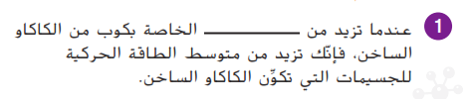


درجة الحرارة
التمدد الحراري
منظم الحرارة

Slide 5



التوصيل
تيارات الحمل
جهاز يحول الطاقة الكهربائية الى طاقة حرارية

Slide 6
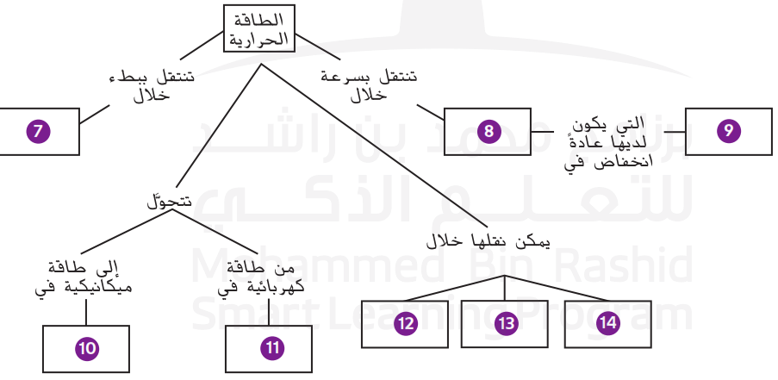
العوازل للحرارة
الموصلات للحرارة
الحرارة النوعية
المحرك الحراري
الحمل الحراري
الاشعاع
التوصيل
جهاز التسخين

Slide 7


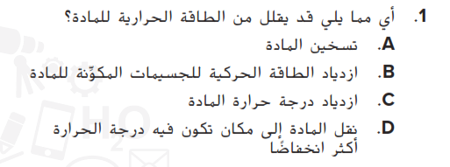

Slide 8
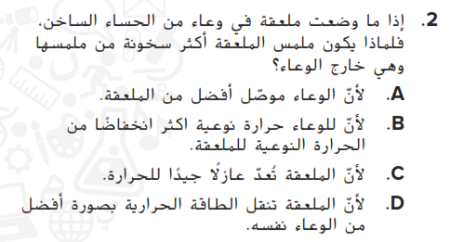
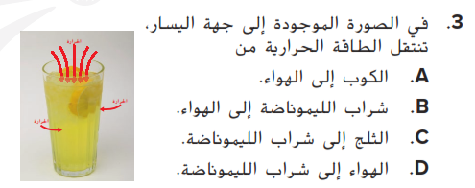

Slide 9
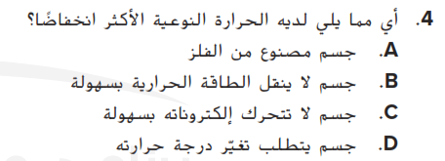
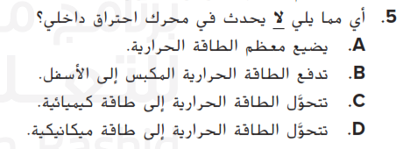

Slide 10

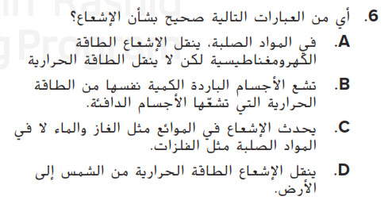
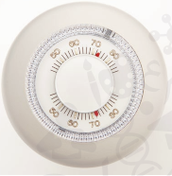
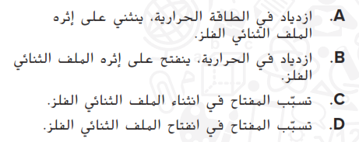

Slide 11
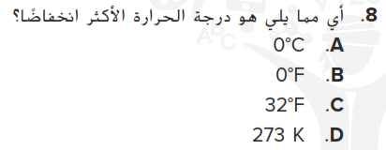
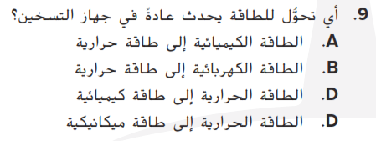

Slide 12



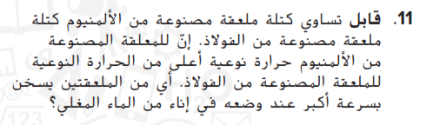


Slide 13

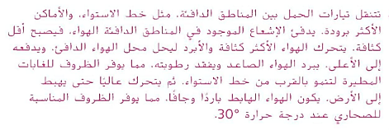
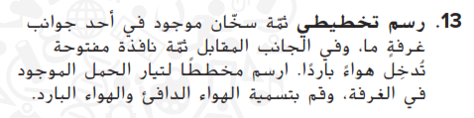
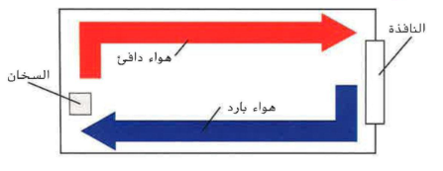

Slide 14
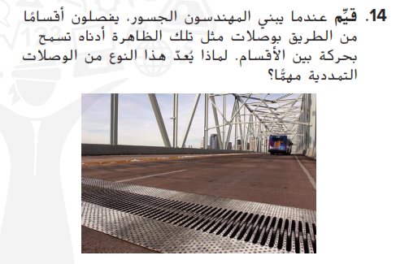




Slide 15
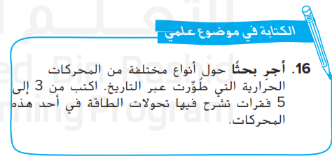
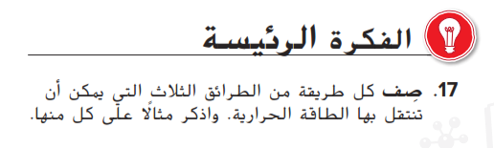
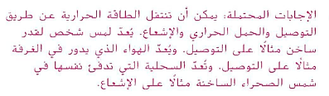

Slide 16







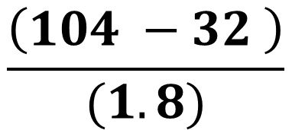
$$\frac{\left(104 −32 \right)}{(1.8)}$$
=
( -40 x 1.8 ) + 32 =

Slide 17
نواتج التعلم (هدفي)
تحديد استعياب وفهم الوحدة من خلال التدريب على الاختبار المعياري ( أسئلة تحاكي اختبارات TIMSS

Slide 18


تدريب الاختبار المعياري للوحدة1 الطاقة الحرارية

Slide 19
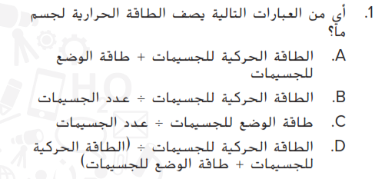

Slide 20

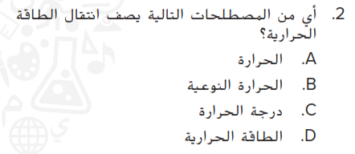
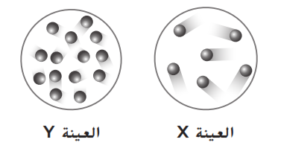
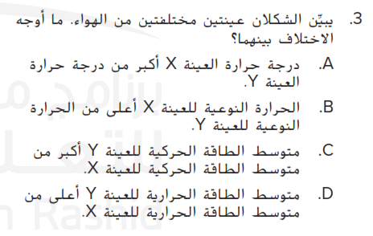

Slide 21

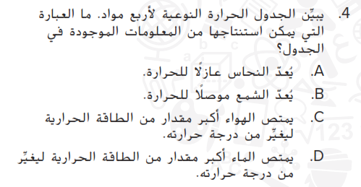
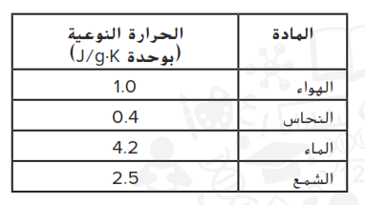

Slide 22
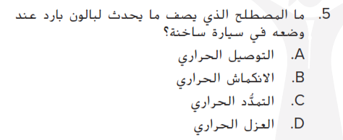
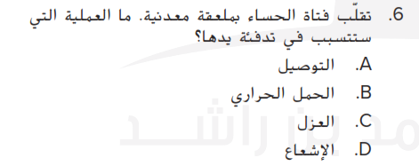

Slide 23
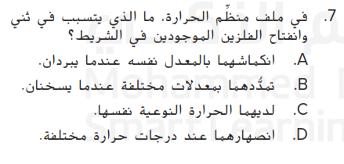

Slide 24

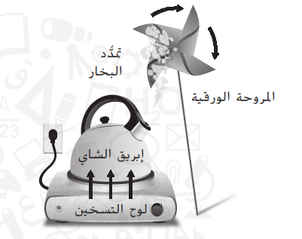
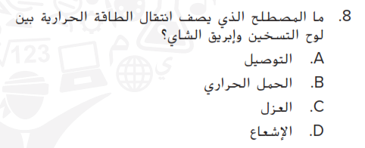
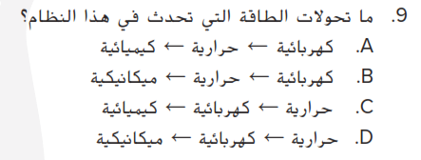
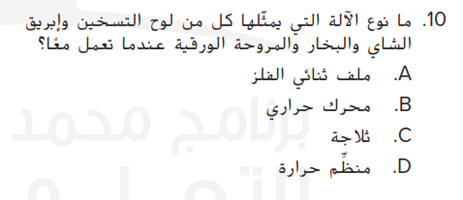

Slide 25

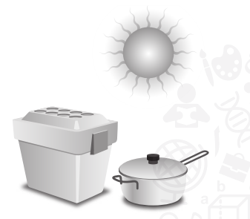


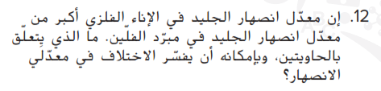
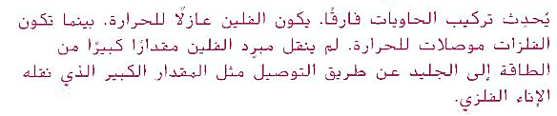

Slide 26

